Slide 1
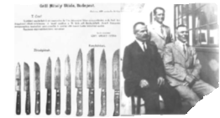

Slide 2
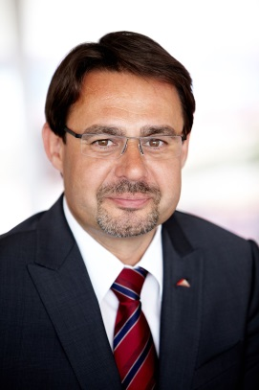
Kocsis Ernő
Ügyvezető igazgató Roto Elzett Certa Kft.
erno.kocsis@roto-frank.com

Slide 4
Ipar 4.0 Program lépései
Demonstráció 1000 KKV
Fejlesztési terv 350 & 50 KKV
Tudástranszfer 380 KKV
Mintagyár látogatás
Termelésmenedzsment alapok
Egyszerű fejlesztési terv – 350 KKV
Részletes beruházási terv – 50 KKV
Tanúsítvány további GINOP pályázatokhoz
Technológiai Központ látogatás
I4.0 érettségi szint meghatározása
Üzleti terv
I4.0 technológiai ismeretek

Slide 5
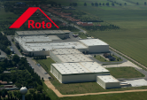
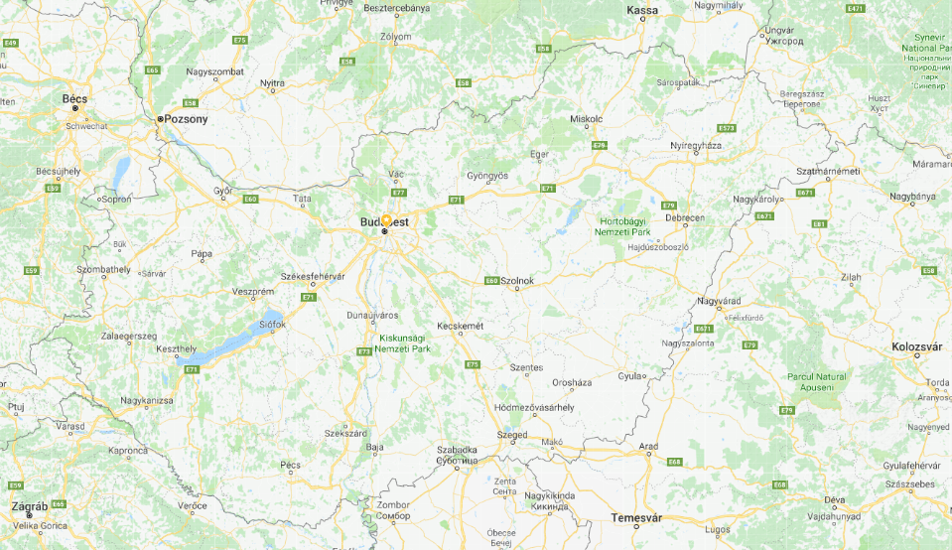
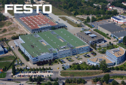
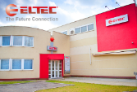
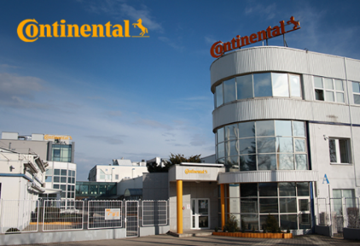
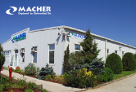
Ipar 4.0 Mintagyárak

Slide 6
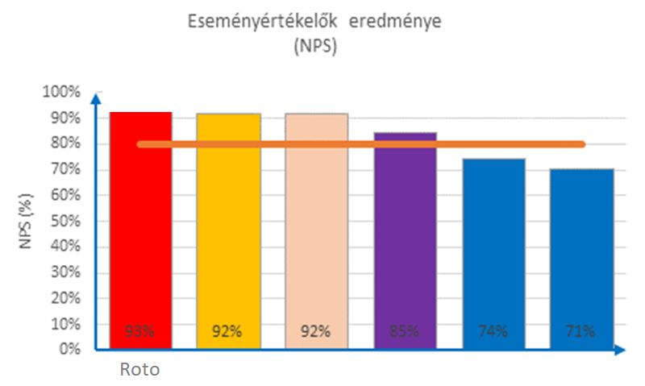

Slide 7
MiK A LEGNAGYOBB FELADATOK, KIHÍVÁSOK?
Q – minőségi elvárások a termékeinkkel, szolgáltatásunkkal
K – költséghatékony gyártás
L – szállítási határidők tartása, pontosság
Munkaerő felvétel, illetve munkaerő megtartási feladatok
Egyedi igényekhez való alkalmazkodás, egyre kisebb sorozatnagyságok
Növekvő rugalmasság a vevői igényekhez

Slide 8
K – költséghatékony gyártás

Slide 9
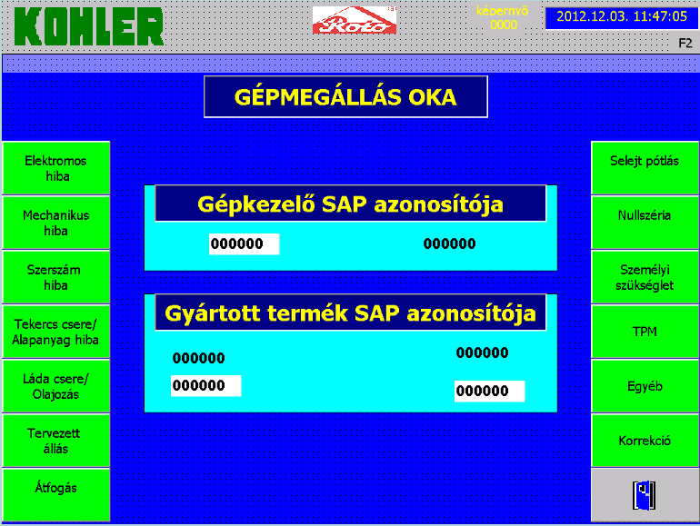
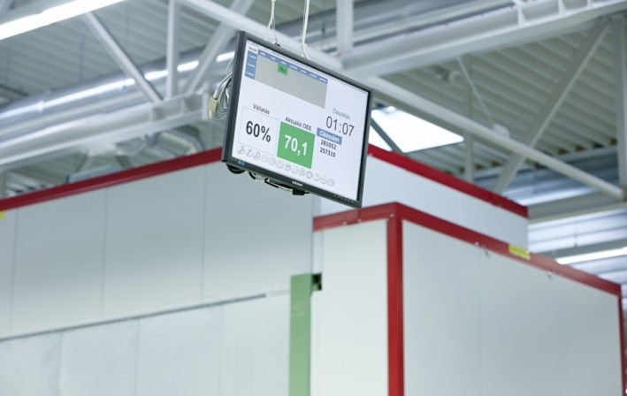
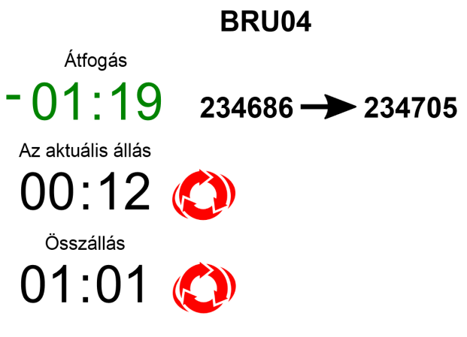
Gyártási adatok követése - MES
Probléma | Megoldás | Realizált előny
Hosszú, nem ellenőrizhető állásidők | Gépek állapotának folyamatos, nyomon követése-> OEE mérése | A gépkihasználtság 15%-os növekedése (2 év)
Átfogási idők mérése norma szerint
A dolgozók folyamatos tájékoztatása
Állás okok gyűjtése
túra megálló száma : 4

Slide 10
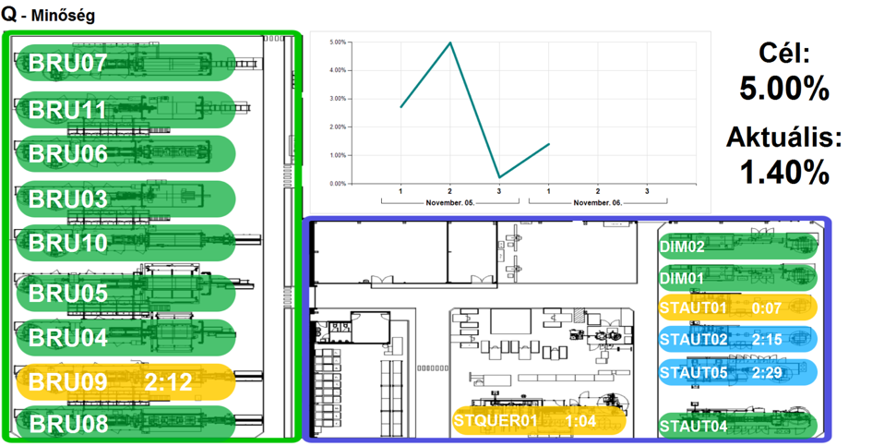
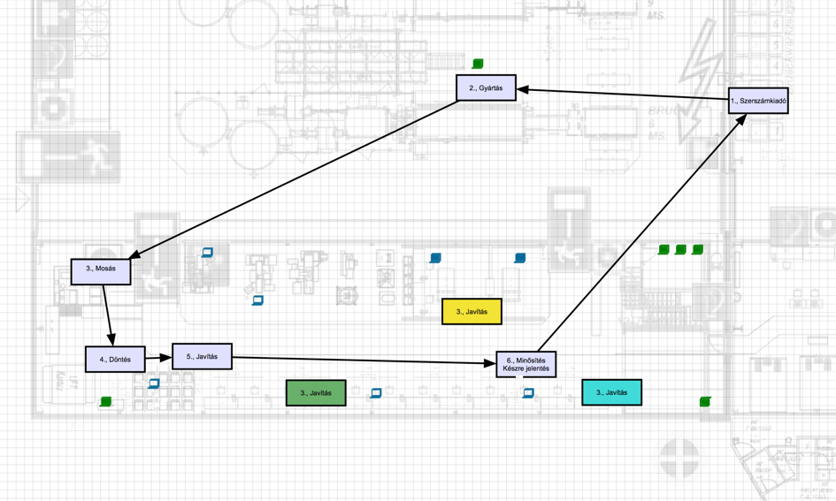
Kissorozatú gyártás a szerszámkarbantartásban
Probléma | Megoldás | Realizált előny
Alul / túlkarbantartás elkerülése | Szerszámkövetés minden pozícióban | Folyamatos szerszámellátottság azonos létszámmal
túra megálló száma : 5

Slide 11
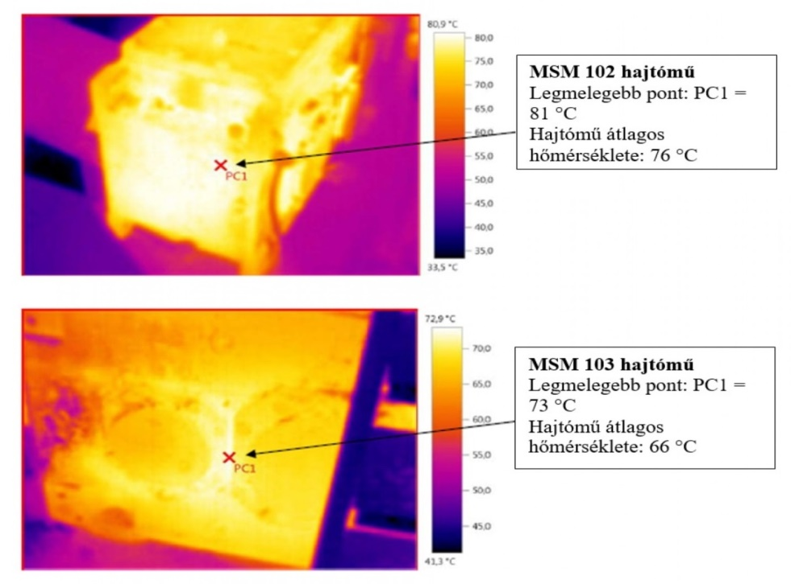
TPM, Prediktív karbantartás
Probléma | Megoldás | Realizált előny
Gépek rendelkezésre állása hektikus | TPM rendszer bevezetés | Kisebb mint 2 % -os váratlan leállás
TPM
Autonóm karbantartás
Berendezés-fejlesztés
Tervszerű karbantartás
Oktatás és tréning
Veszteségcsökkentés
Rend Tisztaság Fegyelmezettség ( 5S )
Vállalati Kultúra - Minőség
túra megálló száma : 8

Slide 12
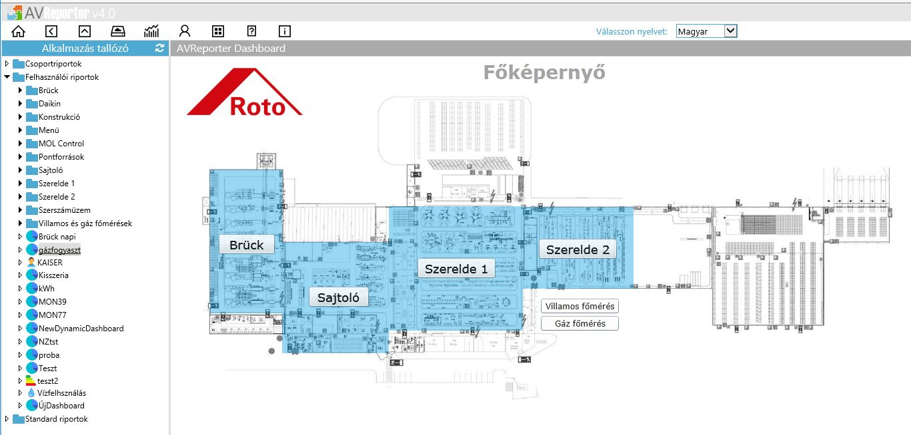
Energia menedzsment rendszer
Probléma | Megoldás | Realizált előny
480 e € energiaköltség kontroll nélkül | AVReporter szoftver, és 120 mérési pont, 2015 január óta működik | ISO 50001 Energiairányítási tanúsítás, 4%-os megtakarítás

Slide 13
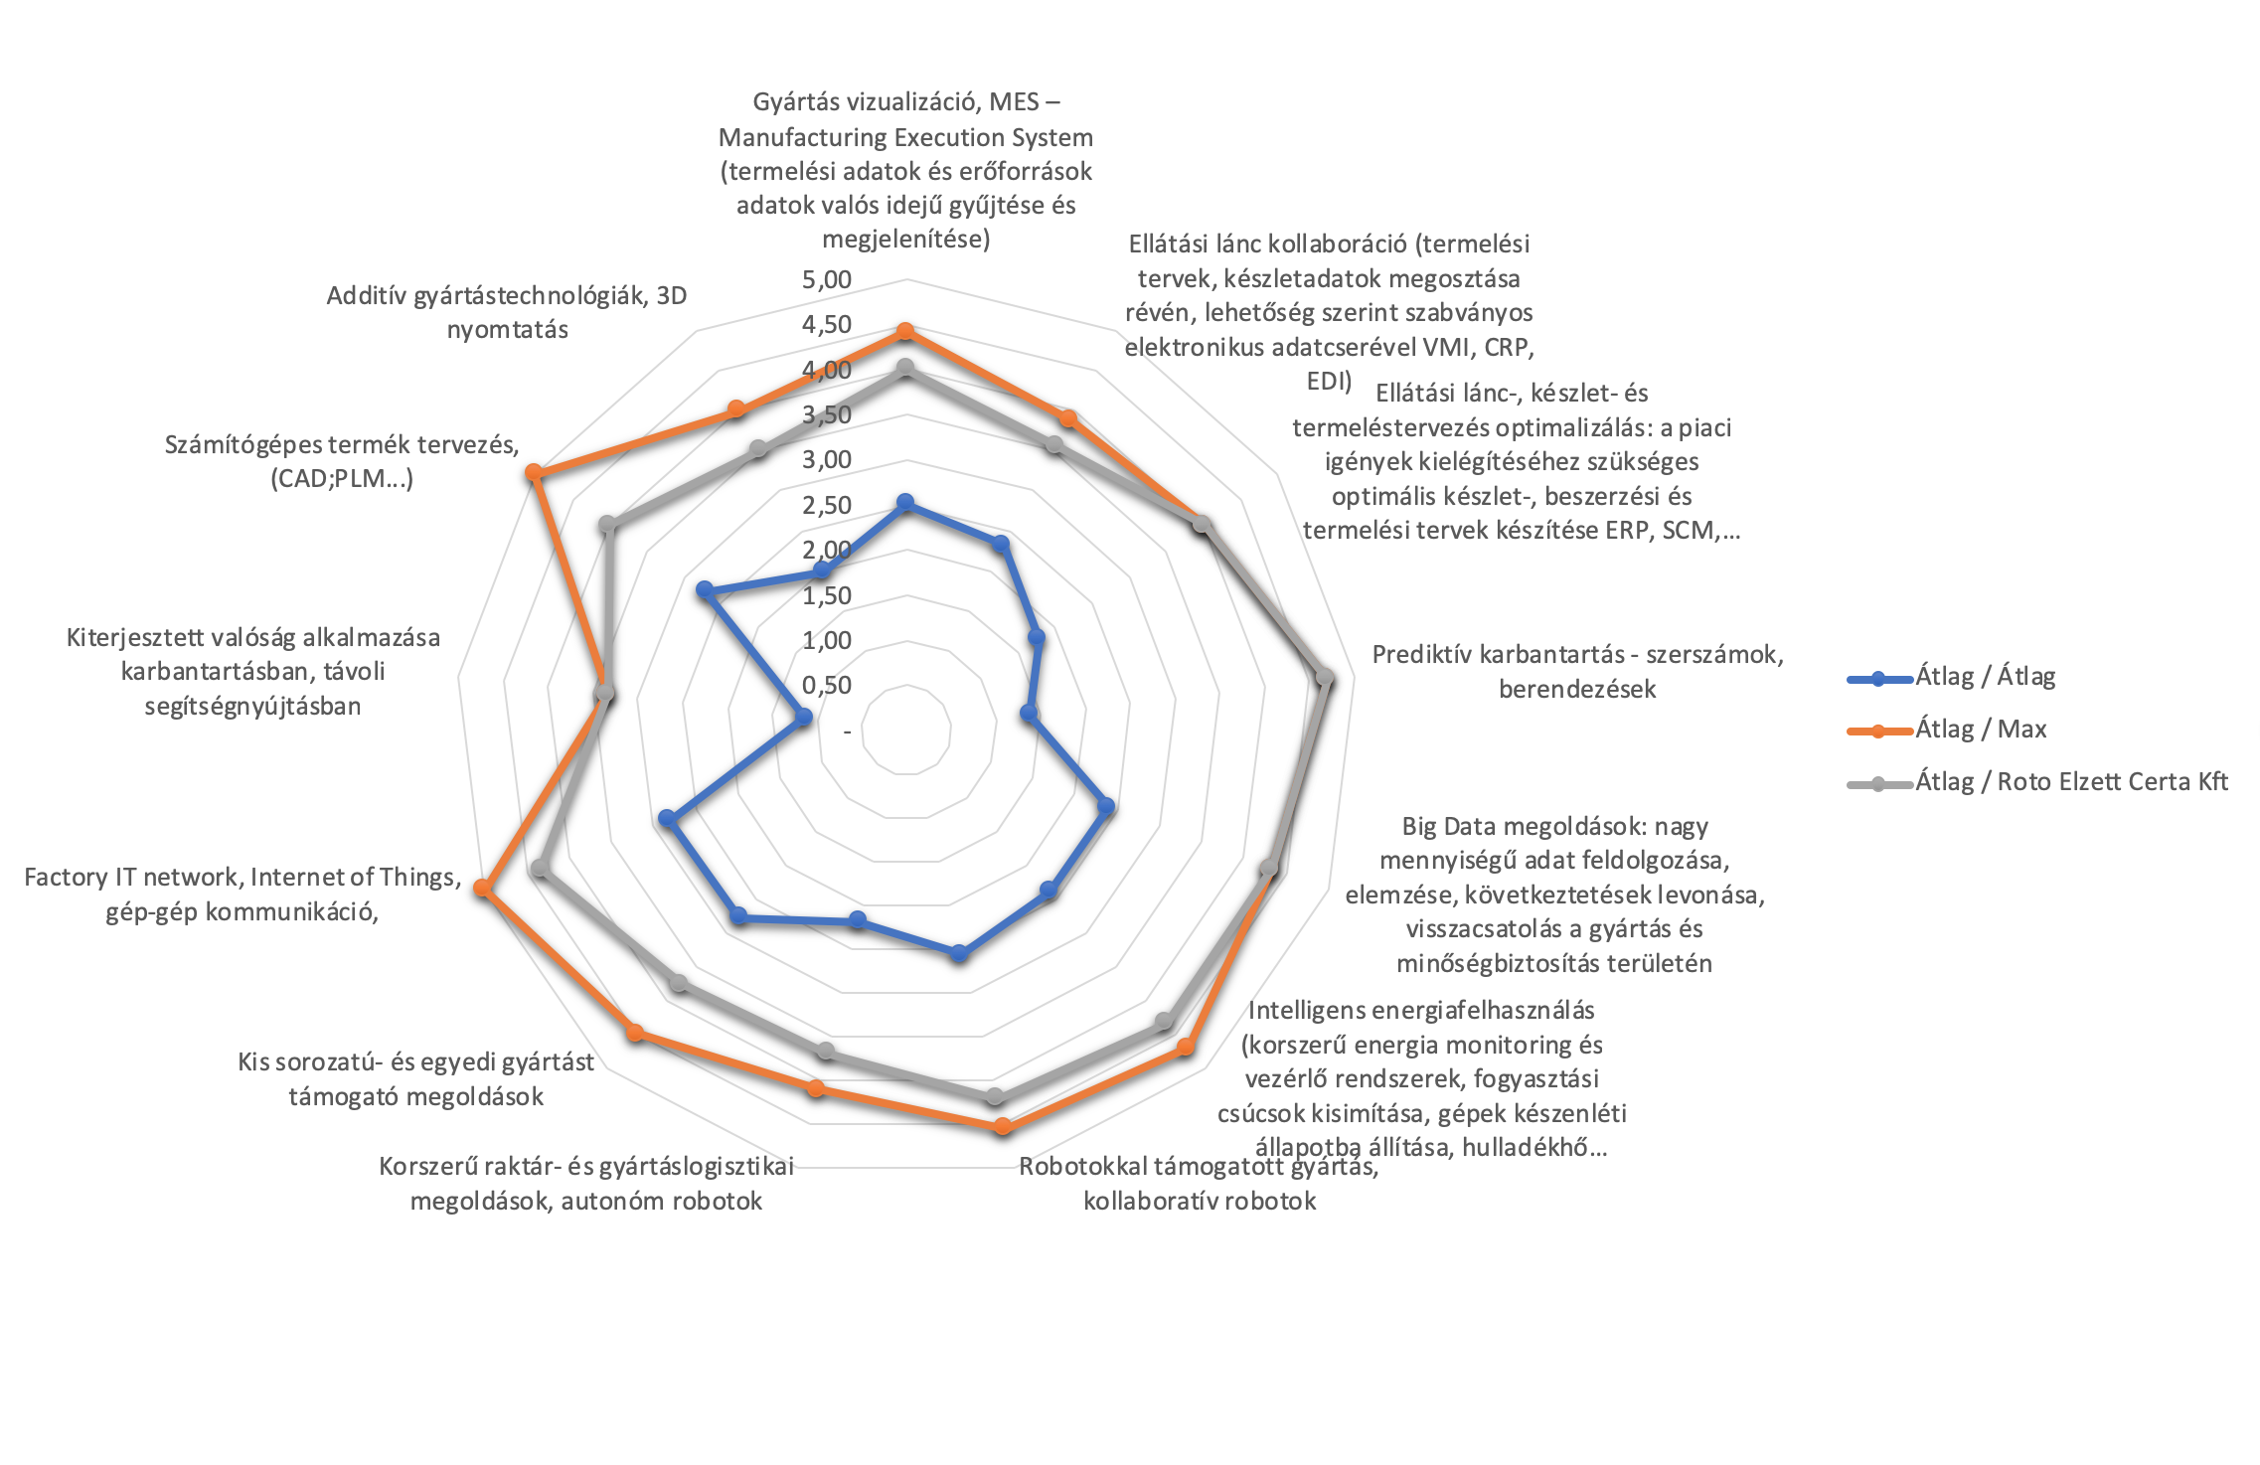
Hol tart az i4 úton a Roto

Slide 14
A közeljövőben tervezett i4.0 projektek
Ipar 4.0 belső oktatás
Átlátható szerszámgyártás
Hatékonyság és termelékenység növelés i4.0 eszközökkel
Alkatrész, gyártás visszakövethetőség növelése
Vizuális eszközök alkalmazása a épületfenntartás területén

Slide 15
Köszönöm a figyelmet!
„Van egy álmom! Okos gyárban, okos emberek, okos gépeken, okos termékeket gyártanak.”

